Slide 1
智慧電子應用設計導論(1/3) Sensor-II
Chin-Shiuh Shieh (謝欽旭)
http://bit.kuas.edu.tw/~csshieh
Department of Electronic Engineering
National Kaohsiung University of Applied Sciences, Taiwan
TA：范家禎、姜丞俞

Slide 2
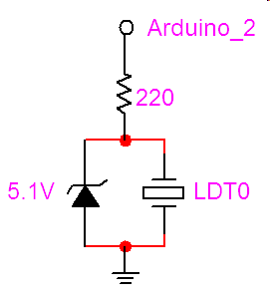
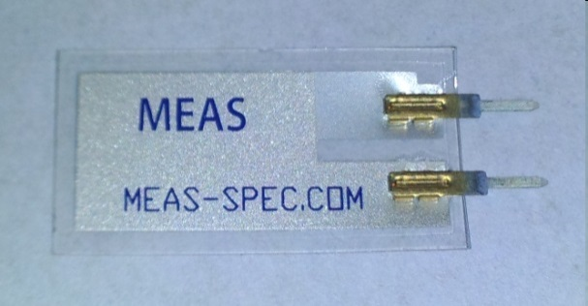
Vibration
Piezo Vibration Sensor(壓電式 振動感測器)
當在表面作用一個力時就會產一個電信號。
高靈敏度，高電壓輸出， 疊層使輸出電壓更高。
應用：
低功耗喚醒開關、成本低振動傳感、汽車防盜

Slide 3
Vibration (cont)
void setup() {
pinMode(2,INPUT);
pinMode(13,OUTPUT);
}
void loop() {
digitalWrite(13,digitalRead(2));
}

Slide 4
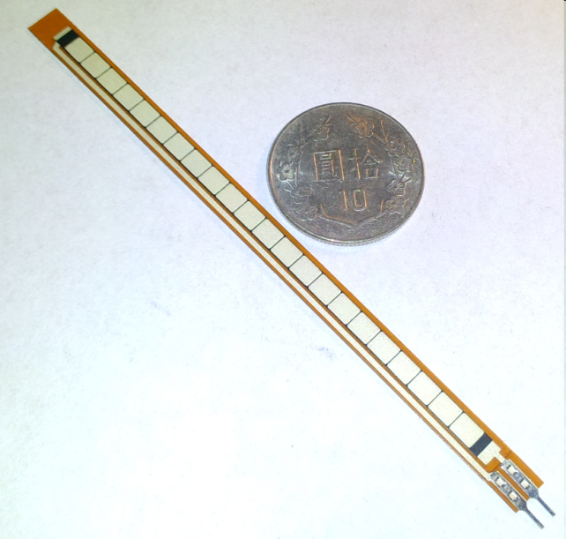
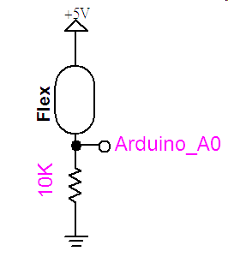
Bending
Flex Sensor(彎曲感測器)
平常狀態下電阻值約25kΩ，彎曲後電阻值上升。
應用：
機器人手臂彎曲控制、虛擬實境機器、輔助人體關節復健。

Slide 5
Bending (cont)
void setup() {
Serial.begin(9600);
}
void loop() {
Serial.println(analogRead(A0));
delay(500);
}

Slide 6
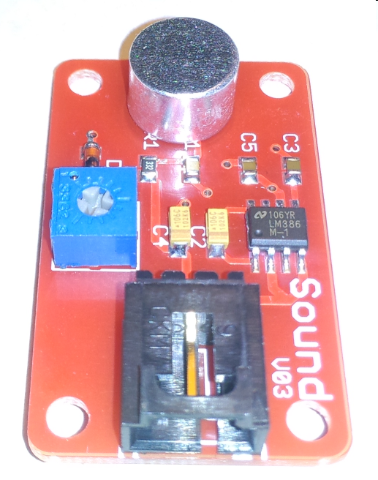
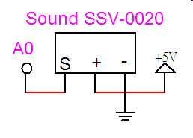
Loudness
Arduino 音量感測器
聲音感測器的作用是針對周圍環境中的聲音大小進行測量，由於輸出類比電壓，可以透過Arduino 類比輸入腳位直接讀取資料。

Slide 7
Loudness (cont)
void setup() {
Serial.begin(9600);
}
void loop() {
Serial.println(analogRead(A0));
delay(500);
}

Slide 8
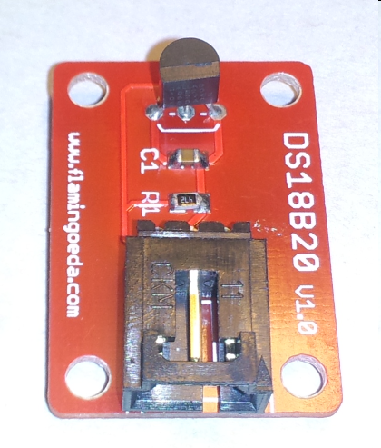
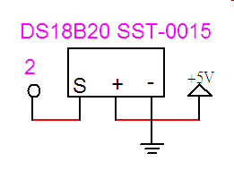
Temperature
Arduino 溫度感測器 DS18B20
DS18B20是DALLAS公司推出的單線數位溫度感測器，測量溫度範圍為 -55°C~+125°C，在-10~+85°C範圍內的精度為±0.5°C。

Slide 9
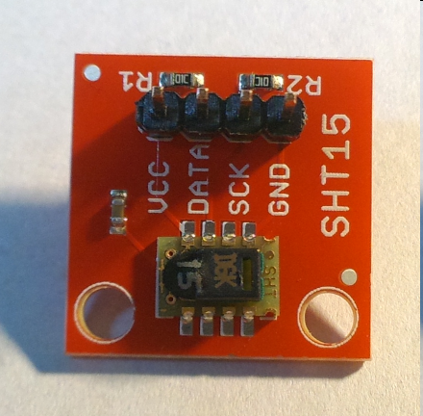
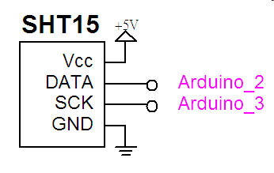
Temperature/ Humidity
SHT15 溫溼度計
DATA：串列資料輸出腳
SCK：串列時脈輸入腳
SHT1x 溫溼計使用程序較繁瑣，但SHT1x Library 已經把事情變簡單了，可以輕鬆地讀取 SHT1x 系列的溫溼度計讀值。

Slide 10
Temperature/ Humidity (cont)
https://github.com/practicalarduino/SHT1x
#include <SHT1x.h>
#define dataPin 2
#define clockPin 3
SHT1x sht1x(dataPin, clockPin);
void setup()
{
Serial.begin(9600);
Serial.println("Starting up");
}

Slide 11
Temperature/ Humidity (cont)
void loop()
{
float temp_c; float temp_f; float humidity;
// Read values from the sensor
temp_c = sht1x.readTemperatureC();
temp_f = sht1x.readTemperatureF();
humidity = sht1x.readHumidity();
// Print the values to the serial port
Serial.print("Temperature: ");
Serial.print(temp_c, DEC); Serial.print("C / ");
Serial.print(temp_f, DEC);
Serial.print("F. Humidity: ");
Serial.print(humidity); Serial.println("%");
delay(2000);
}

Slide 12
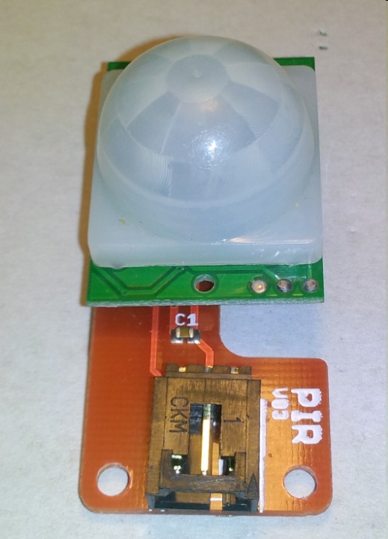
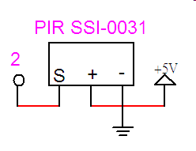
Passive Infrared Sensor Module
Arduino PIR 人體紅外線感應器
只能檢測出運動中的人體，當有人走過它的作用範圍內，輸出高電壓信號，信號會持續一段時間（0.3秒到18秒），持續時間可以由感測器上的可變電阻來進行調整。

Slide 13
PIR (cont)
int ledPin = 13;
int switchPin = 2;
int value = 0;
void setup() {
pinMode(ledPin, OUTPUT);
pinMode(switchPin, INPUT);
}
void loop() {
value = digitalRead(switchPin);
if (HIGH == value) {
digitalWrite(ledPin, HIGH);
} else {
digitalWrite(ledPin, LOW);
}
}

